Slide 1

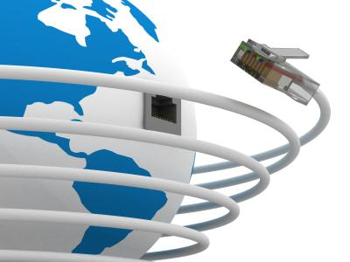
Componentes de Redes
Prof. Ederson da Costa

Slide 2
Cabo Coaxial
O cabo coaxial é um tipo de cabo condutor usado para transmitir sinais. Este tipo de cabo é constituído por um fio de cobre condutor revestido por um material isolante e rodeado de uma blindagem.
Os principais conectores utilizados nesse tipo de cabo são o BNC e RCA. Este meio permite transmissões até freqüências muito elevadas e isto para longas distâncias.

Slide 3
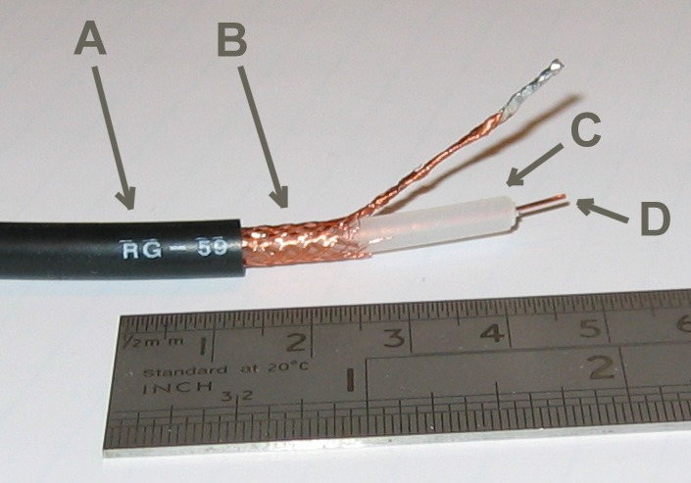
Cabo Coaxial

Slide 4
Fibra óptica
Fibra óptica é um filamento flexível e transparente fabricado a partir de vidro ou plástico e que é utilizado como condutor de elevado rendimento de luz, imagens ou impulsos codificados. Têm diâmetro de alguns micrometros, ligeiramente superior ao de um cabelo humano.
As fibras óticas são geralmente constituídas por um núcleo transparente de vidro puro envolto por um material com menor índice de refração. A luz é mantida no núcleo através de reflexão interna total. Isto faz com que a fibra funcione como guia de onda, transmitindo luz entre as duas extremidades.

Slide 5
Fibra óptica
As fibras multimodo têm geralmente diâmetro superior e são usadas para ligações de telecomunicações a curta distância ou quando é necessário transmitir uma quantidade elevada de potência, enquanto que as fibras monomodo são usadas na maioria das ligações de telecomunicações superiores a um quilômetro. As fibras podem ser monomodo ou multimodo, dependendo se suportam um ou mais feixes de luz.

Slide 6
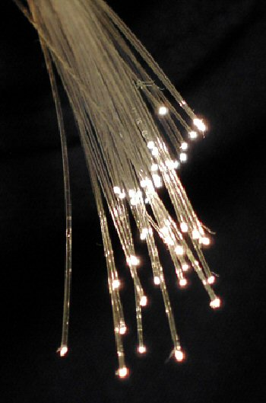
Fibra óptica

Slide 7
Cabo par trançado
O cabeamento por par trançado (Twisted pair) é um tipo de cabo que possui pares de fios entrelaçados um ao redor do outro para cancelar as interferências eletromagnéticas (EMI). Foi inventado por Alexander Graham Bell no final do século XIX.

Slide 8
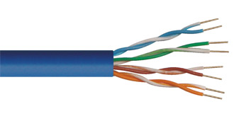
Cabo par trançado

Slide 9
Repetidor
Em informática, repetidor é um equipamento utilizado para interligação de redes idênticas, pois eles amplificam e regeneram eletricamente os sinais transmitidos no meio físico.
Um repetidor recebe todos os pacotes de cada uma das redes que interliga e os repete nas demais redes sem realizar qualquer tipo de tratamento sobre os mesmos.

Slide 10
Adaptador de Rede
Placa de rede com dois tipos de conectores (BNC e par-trançado)
Uma placa de rede (também chamada adaptador de rede ou NIC, do acrônimo inglês Network Interface Card) é um dispositivo de hardware responsável pela comunicação entre os computadores de uma rede.

Slide 11
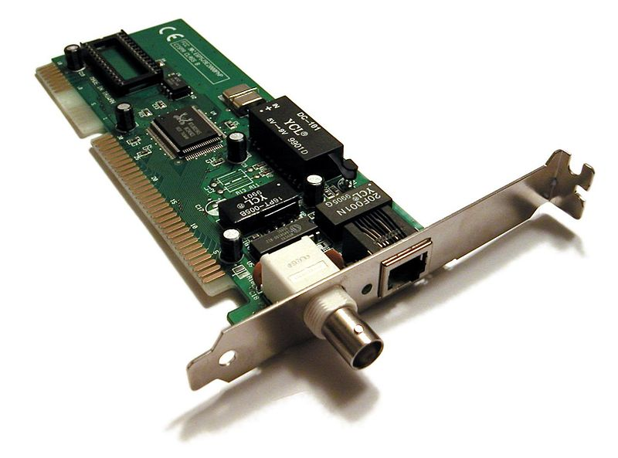
Adaptador de Rede

Slide 12
Concentrador
Hub (traduzido do Inglês, "pivô") ou concentrador é o processo pelo qual se transmite ou difunde determinada informação, tendo, como principal característica, que a mesma informação está sendo enviada para muitos receptores ao mesmo tempo (broadcast). Este termo é utilizado em rádio, telecomunicações e em informática.

Slide 13
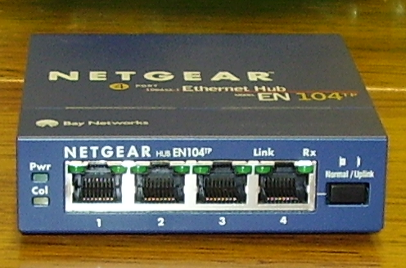
Concentrador

Slide 14
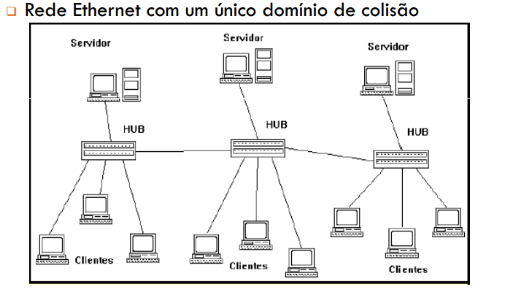
Concentrador

Slide 15
Comutador (redes)
Comutador ou Switch é um dispositivo utilizado em redes de computadores para re-encaminhar pacotes (frames) entre os diversos nós. Possuem portas, assim como os concentradores (hubs) a principal diferença é, o comutador segmenta a rede internamente, sendo que a cada porta corresponde um domínio de colisão diferente, isto é, não haverá colisões entre pacotes de segmentos diferentes, onde identifica cada porta e envia os pacotes somente para a porta destino, evitando assim que outros nós recebam os pacotes.

Slide 16
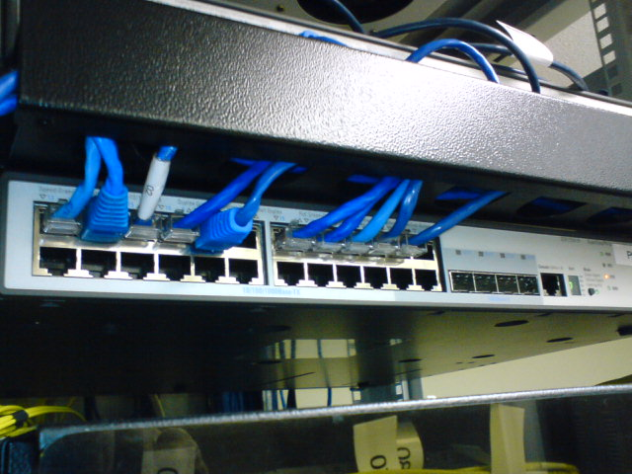
Comutador (redes)

Slide 17
Roteador
Roteador é um dispositivo que encaminha pacotes de dados entre redes de computadores, criando um conjunto de redes de sobreposição. Um roteador é conectado a duas ou mais linhas de dados de redes diferentes. Quando um pacote de dados chega, em uma das linhas, o roteador lê a informação de endereço no pacote para determinar o seu destino final.

Slide 18
Roteador
Em seguida, usando a informação na sua política tabela de roteamento ou encaminhamento, ele direciona o pacote para a rede de próxima em sua viagem. Os roteadores são os responsáveis pelo "tráfego" na Internet. Um pacote de dados é normalmente encaminhado de um roteador para outro através das redes que constituem a internetwork até atingir o nó destino.

Slide 19
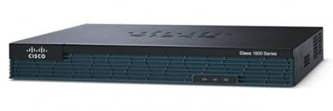
Roteador

Slide 20
Modem
A palavra Modem vem da junção das palavras modulador e demodulador. É um dispositivo eletrônico que modula um sinal digital numa onda analógica, pronta a ser transmitida pela linha telefônica, e que demodula o sinal analógico e reconverte-o para o formato digital original. Utilizado para conexão à Internet, ou a outro computador.

Slide 21
Modem
O processo de conversão de sinais binários para analógicos é chamado de modulação/conversão digital-analógico. Quando o sinal é recebido, um outro modem reverte o processo (chamado demodulação).

Slide 22
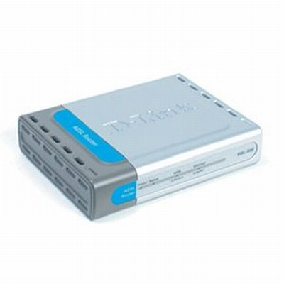
Modem

Slide 23
Bridge
'Bridge' ou 'ponte' é o termo utilizado em informática para designar um dispositivo que liga duas ou mais redes informáticas que usam protocolos distintos ou iguais ou dois segmentos da mesma rede que usam o mesmo protocolo, servem para interligar duas redes, como por exemplo ligação de uma rede de um edificio com outro.

Slide 24
Acces Point (Ponto de Acesso)
É um dispositivo que permite interligar duas redes sem fio entre si, ou uma rede a vários dispositivos. Em geral, o “access point” se conecta a uma rede cabeada, e fornece acesso sem fio a esta rede para dispositivos móveis no raio de alcance do sinal de rádio.

Slide 25
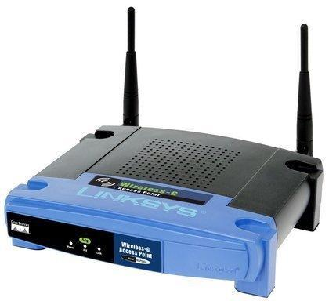
Acces Point (Ponto de Acesso)

Slide 26
Servidores
As redes que utilizam servidores são do tipo cliente-servidor, utilizadas em redes de médio e grande porte (com muitas máquinas) e em redes onde a questão da segurança desempenha um papel de grande importância. O termo servidor é largamente aplicado a computadores completos, embora um servidor possa equivaler a um software ou a partes de um sistema computacional, ou até mesmo a uma máquina que não seja necessariamente um computador.

Slide 27
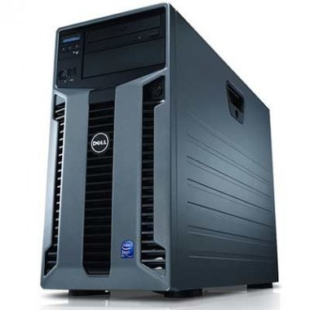
Servidores

Slide 28
Exercícios
1 – Descreva um Servidor:
2 – Descreva um Concentrador:
3 – Quais os dois tipos de Fibras?
4 – O que é um Modem?
5 – Qual a diferença entre um Hub e um Switch?
6 – Descreva um Roteador:
7 – Descreva cabo de par trançado:
8 – Descreva Access Point:

